Slide 1
Санитарно-эпидемиологические требования к организации питания детей и подростков в образовательных учреждениях

Slide 2
Основные требования к организации питания
П.2.4.6 СП 2.4.3648-20
Устройство, содержание и организация работы столовой загородного лагеря в части:
объемно-планировочных и конструктивных решений,
санитарно-технического обеспечения,
требований к оборудованию, инвентарю, посуде и таре, санитарному состоянию и содержанию помещений, мытью посуды,
формированию примерного меню, условий и технологии изготовления блюд,
требований к профилактике витаминной и микроэлементной недостаточности,
соблюдению правил личной гигиены и прохождению медицинских осмотров персоналом столовой,
хранению и перевозке пищевых продуктов,
ежедневному ведению обязательной документации (бракеражные журналы, журнал здоровья и другие) должны соответствовать СанПин 2.3/2.4.3590-20

Slide 3
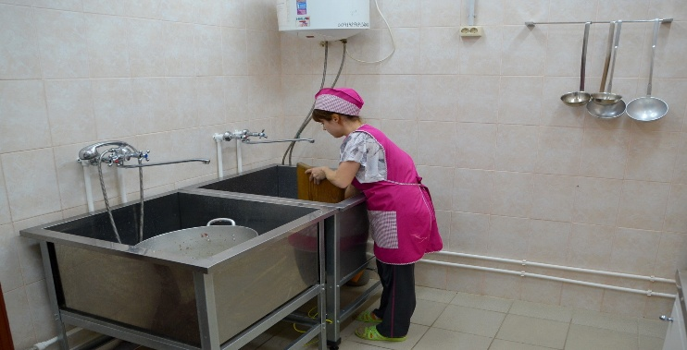
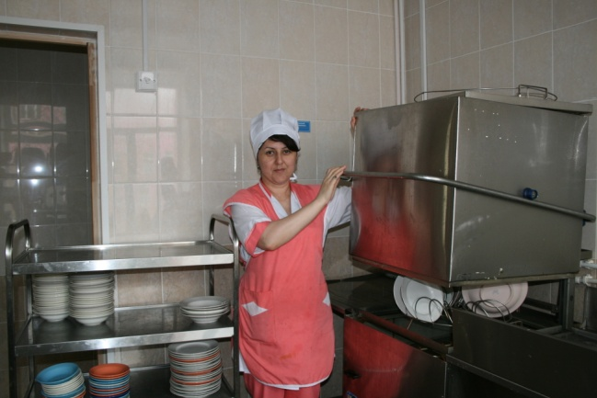
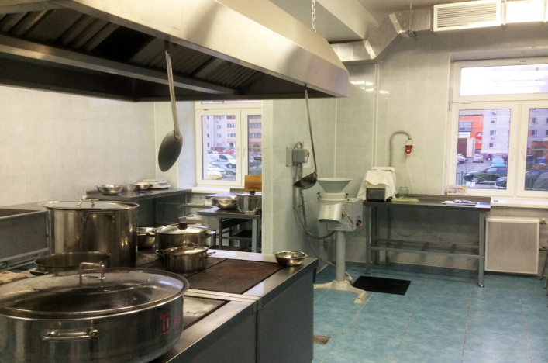
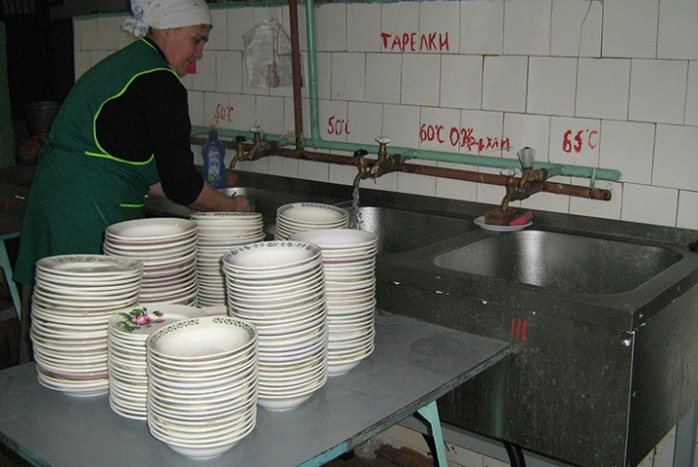
V. Требования к санитарному состоянию и содержанию помещений и мытью посуды

Slide 4
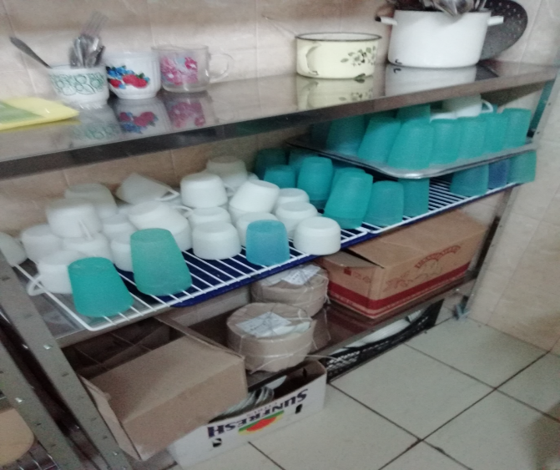
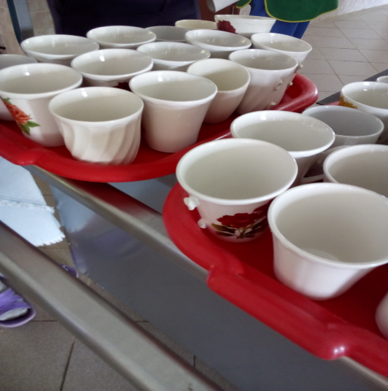
Требования к посуде
ДОЛЖНО БЫТЬ (п.2.4.6.2 СП 2.4.3648-20):
используют посуду из материалов, предназначенных для контакта с пищевыми продуктами (тарелки, блюдца, чашки, бокалы)
НАРУШЕНИЕ!
Допускается - одноразовые столовые приборы и посуда,
допущенными для использования под горячие и
(или) холодные блюда и напитки.
Повторное использование одноразовой посуды не допускается!
Использование посуды не по назначению
Не допускается использование:
кухонной и столовой посуды деформированной, с отбитыми краями, трещинами, сколами, с поврежденной эмалью;
столовые приборы из алюминия;
разделочные доски из пластмассы и прессованной фанеры; разделочные доски и мелкий деревянный инвентаря с трещинами и механическими повреждениями.
Нарушение: Использование чашек со сколами

Slide 5
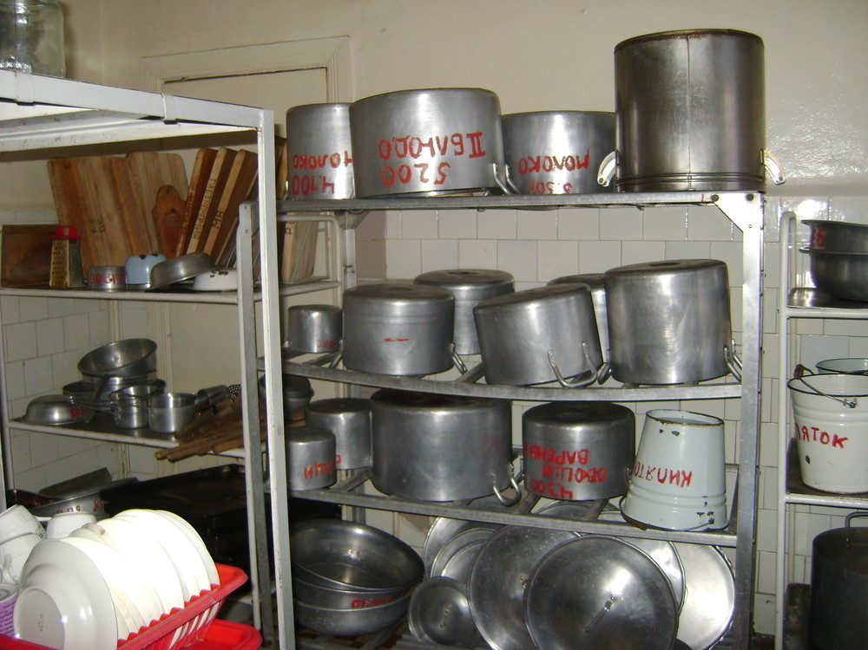
Требования к мытью кухонной посуды
Мытье кухонной посуды должно быть предусмотрено отдельно от столовой посуды
Оснащение моечной для кухонной посуды: производственный стол, две моечные ванны, стеллаж, раковина для мытья рук
В моечных помещениях вывешивают инструкцию о правилах мытья посуды и инвентаря с указанием концентрации и объемов применяемых моющих средств, согласно инструкции по применению этих средств, и температурных режимах воды в моечных ваннах

Slide 6
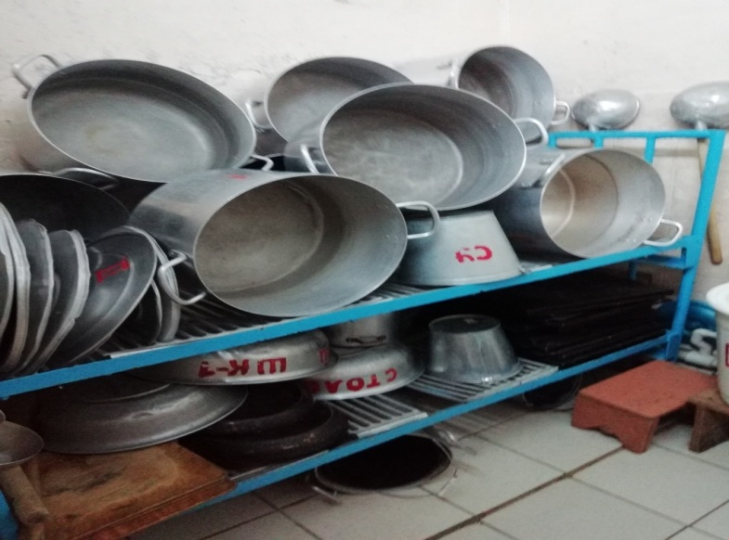
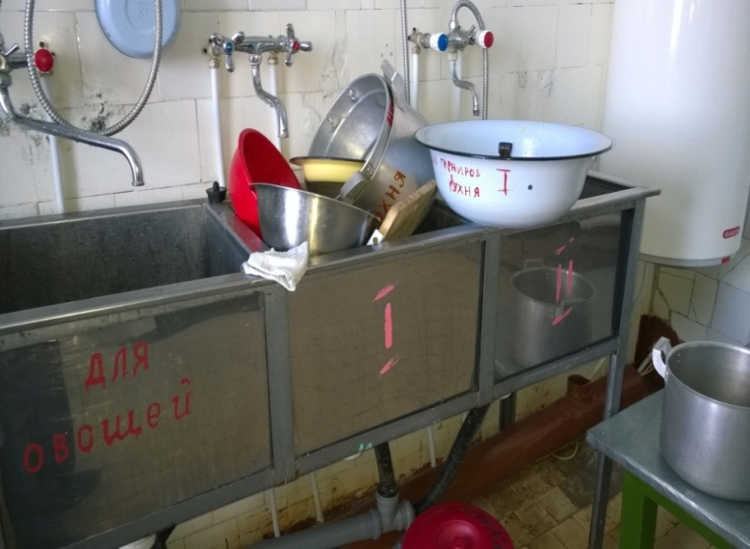
Примеры нарушений по кухонной посуде
ДОЛЖНО БЫТЬ
Просушивание кухонной посуды - в опрокинутом виде на решетчатых полках и стеллажах
НАРУШЕНИЕ!
Просушивание вымытой кухонной посуды (кастрюли для первых, вторых блюд) на решетчатом стеллаже - не в опрокинутым виде
Просушивание вымытой кухонной посуды – непосредственно на моечной ванне для мытья кухонной посуды

Slide 7
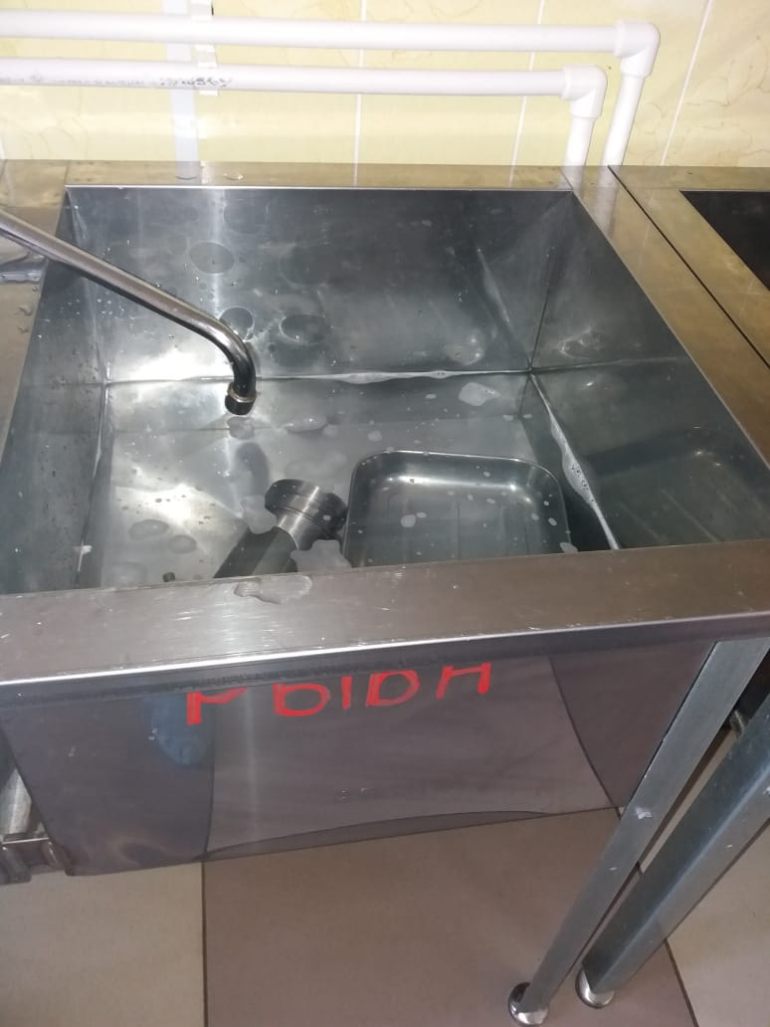
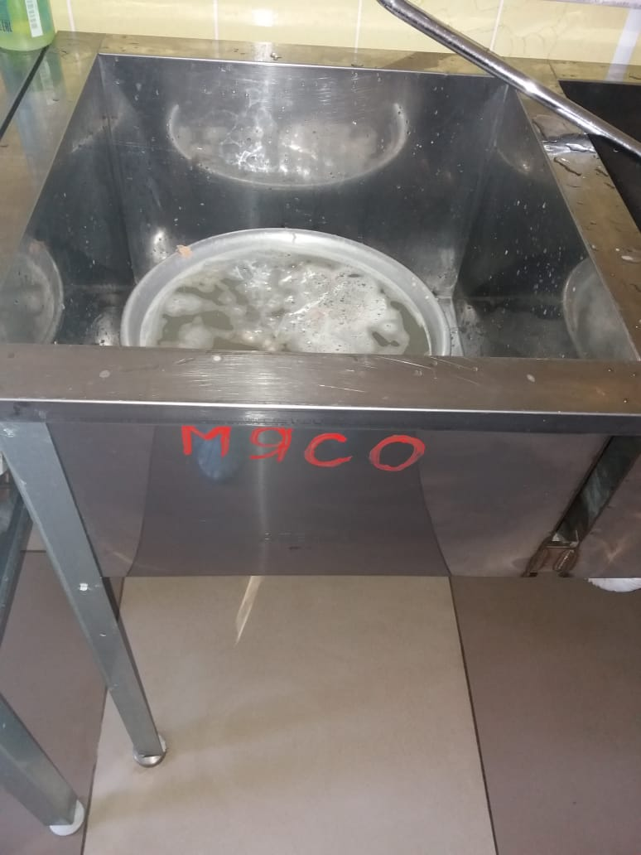
Примеры нарушений по кухонной посуде
ДОЛЖНО БЫТЬ
НАРУШЕНИЕ!
Не допускается использование механического оборудования (мясорубок, протирочных машин и т.п.) для обработки разных видов продуктов (сырья и продуктов, прошедших тепловую обработку), оборудования, моечных, производственных ванн и инвентаря не по назначению
В моечных ваннах мясо-рыбного участка осуществляется мытье производственного инвентаря (детали мясорубки) и кухонной посуды (таз)

Slide 8
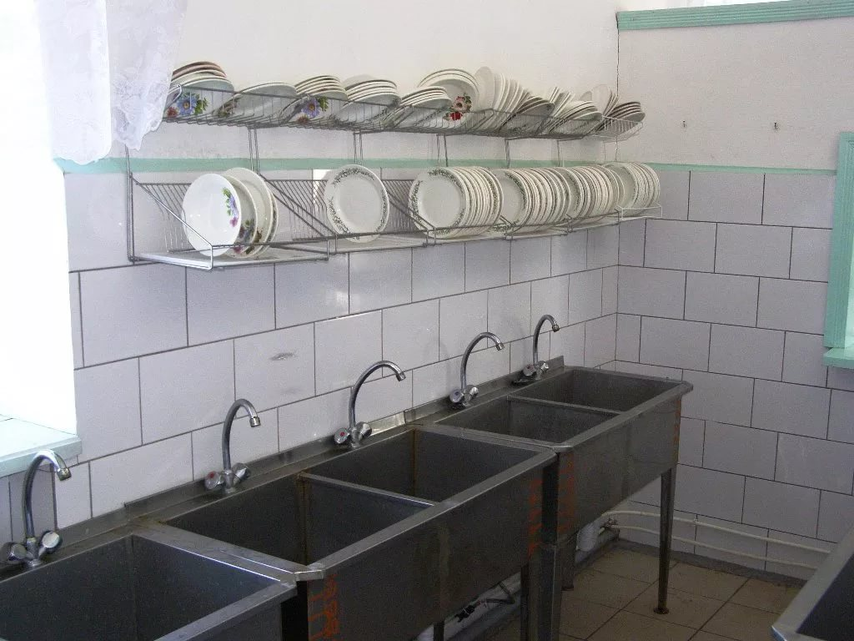
Требования к мытью столовой посуды
Моечные ванны для мытья столовой посуды должны иметь маркировку объемной вместимости
Моечные ванны для мытья столовой посуды должны обеспечиваться пробками из полимерных и резиновых материалов
Для дозирования моющих и обеззараживающих средств используют мерные емкости
В моечных помещениях вывешивают инструкцию о правилах мытья посуды и инвентаря с указанием концентрации и объемов применяемых моющих средств, согласно инструкции по применению этих средств, и температурных режимах воды в моечных ваннах

Slide 9
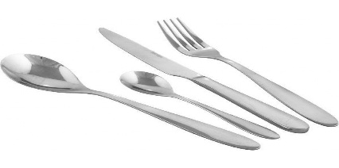
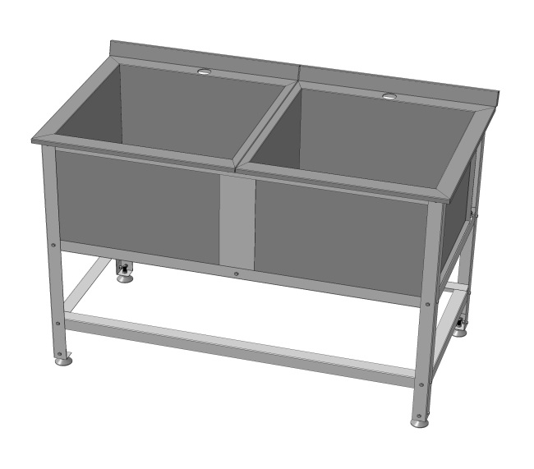
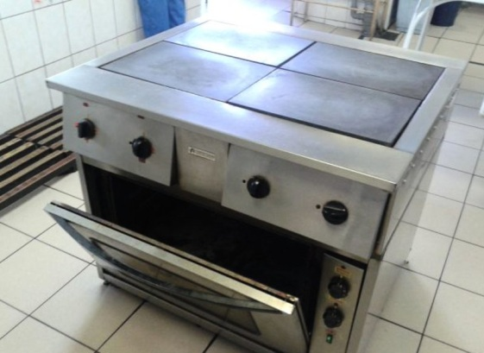
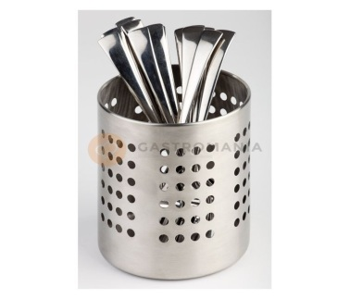
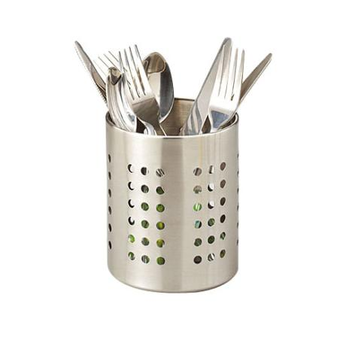
Мытье столовых приборов (ложки, вилки)
3 ЭТАПА
Мытье в первой ванне горячей водой, при температуре не ниже 45°С, с применением моющих средств
1
10 минут
2
Ополаскивание во второй ванне
1
2
3
45°С
Прокаливание в духовых (или сухожаровых) шкафах
в течение 10 минут
65°С
3
Кассеты для хранения столовых приборов ежедневно подвергают обработке с применением моющих средств, последующим ополаскиванием и прокаливанием в духовом шкафу
Хранение чистых ложек, вилок в специальных ящиках-кассетах ручками вверх

Slide 10
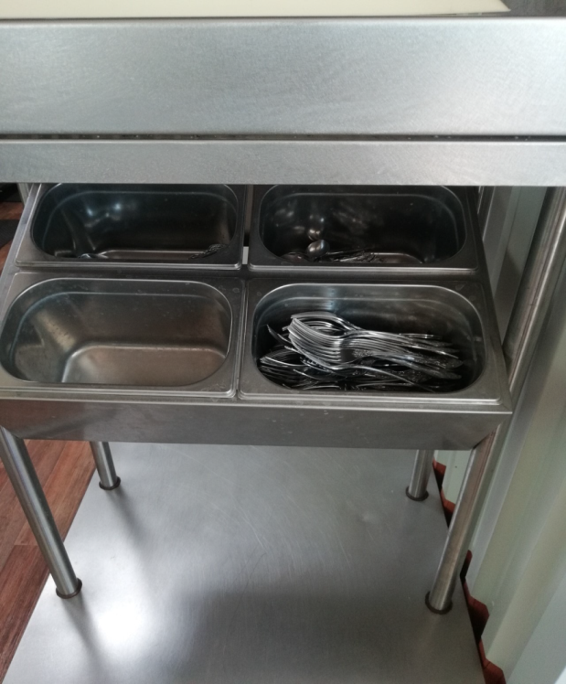
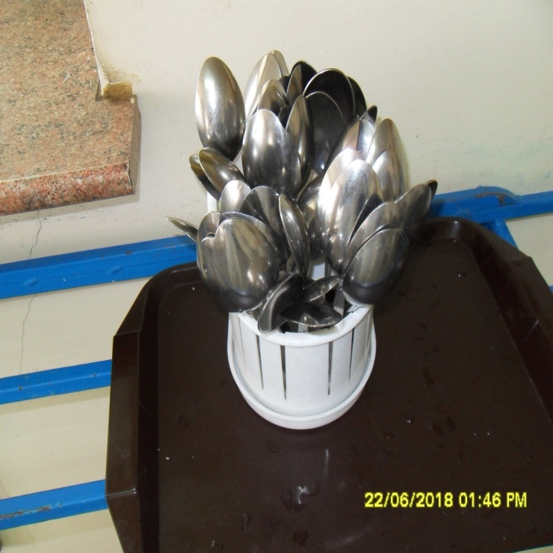
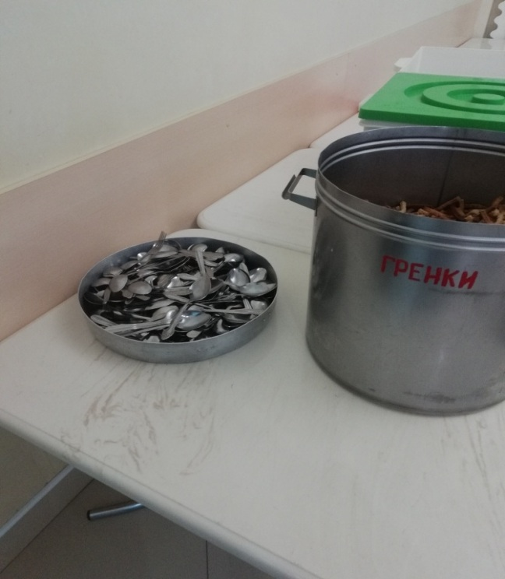
Примеры нарушений по столовым приборам
ДОЛЖНО БЫТЬ
Чистые столовые приборы хранятся в специальных ящиках-кассетах ручками вверх, хранение их на подносах россыпью не допускается
НАРУШЕНИЕ!
Хранение россыпью
Хранение россыпью
Хранение ручками вниз

Slide 11
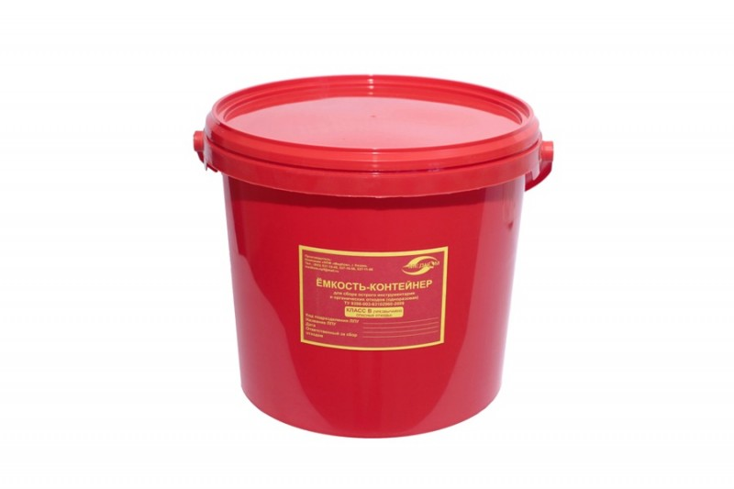
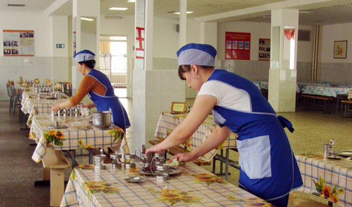
Уборка обеденных столов
Уборка обеденных столов проводится после каждого приема пищи
Моют горячей водой с добавлением моющих средств
Используют специально выделенную ветошь и промаркированную тару для чистотой и использованной ветоши
Чистая ветошь для обеденных столов
насухо вытирают сухой, чистой тканью.
Ветошь в конце работы:
замачивают в воде при температуре не ниже 45°С, с добавлением моющих средств,
дезинфицируют или кипятят,
ополаскивают,
просушивают
хранят в таре для чистой ветоши

Slide 12
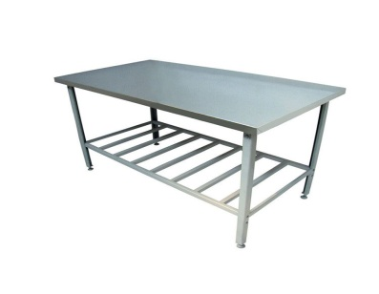
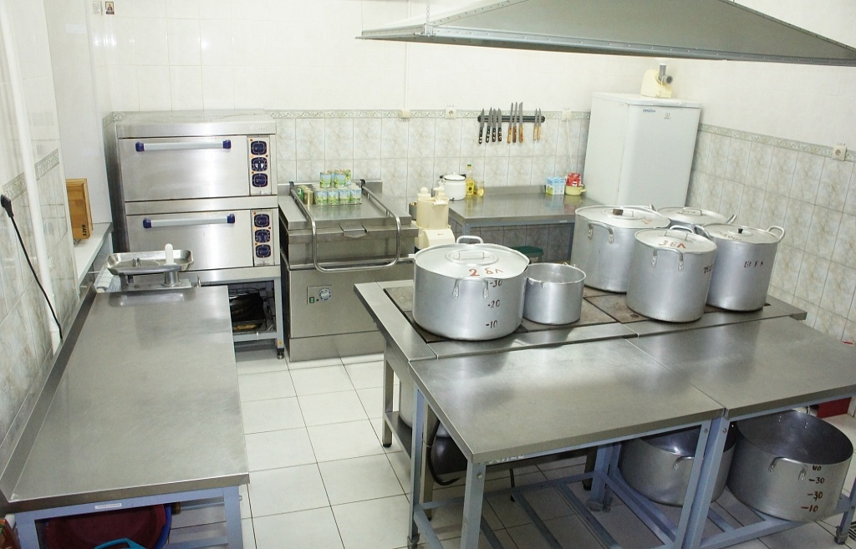
Обработка технологического оборудования и производственных столов
В конце дня производственные столы
Обработка технологического оборудования и производственных столов
проводится ежедневно:
по мере его загрязнения
и по окончании работы
моют с моющими и дезинфицирующими средствами
1
промывают горячей водой температуры не ниже 45° С
2
насухо вытирают сухой, чистой тканью.
3
Для моющих и дезинфицирующих средств для столов выделяют специальную промаркированную емкость
Для столов

Slide 13
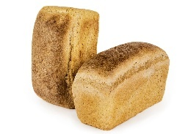
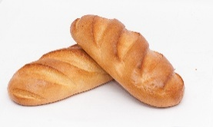
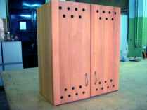
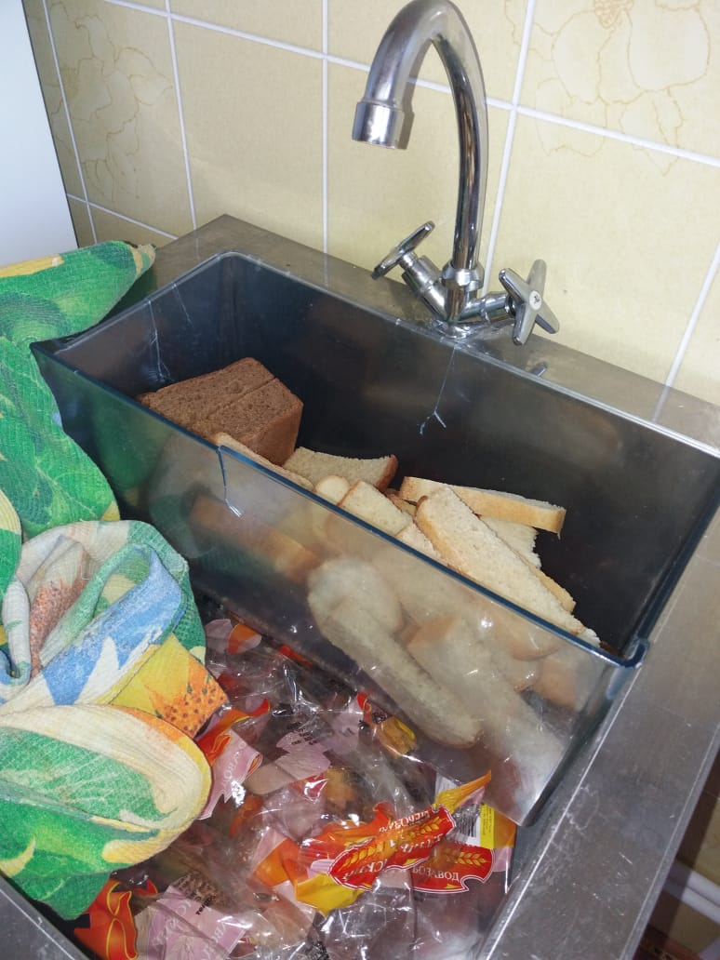

Хлеб
Дверцы в шкафах для хлеба должны иметь отверстия для вентиляции.
Для нарезки хлеба -производственный стол с маркировкой "X" - хлеб
Ржаной и пшеничный хлеб хранят раздельно!
При уборке шкафов хлебные крошки сметают с полок специальными щетками
Не реже 1 раза в неделю тщательно протирают 1%- раствором уксусной кислоты
Нарушение:
хранение нарезанного хлеба в производственной раковине

Slide 14
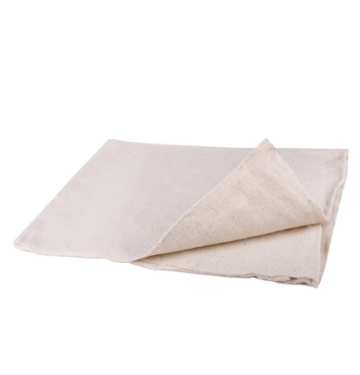
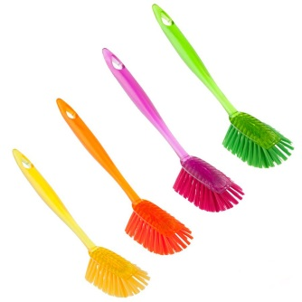
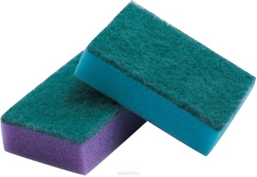
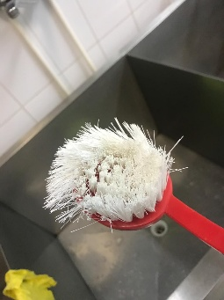
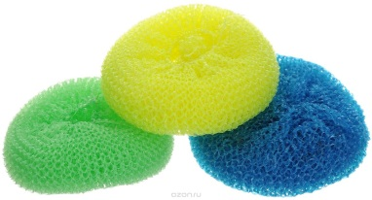
Требования к ветоши (щеткам) для мытья посуды и уборки
Для мытья посуды и уборки на пищеблоке
МОЖНО!
НЕЛЬЗЯ!
Щетки
Ветошь
Губки
Мочалки, в т.ч. металличекие
Щетки с наличием плесени и видимых загрязнений

Slide 15
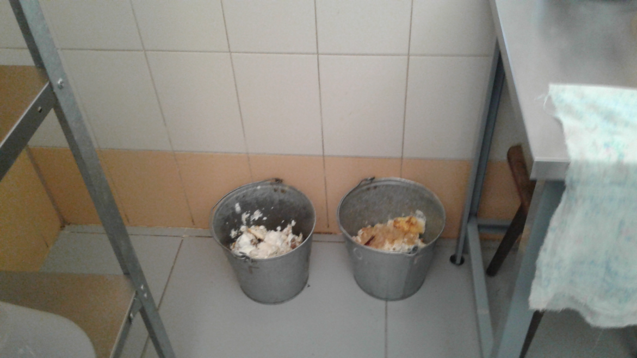
Пищевые отходы
ДОЛЖНО БЫТЬ
Пищевые отходы хранят в емкостях с крышками в специально выделенном месте
НАРУШЕНИЕ!
Обработка емкостей для пищевых отходов
1
емкости освобождают по мере их заполнения
(2/3 объема)
Пищевые отходы хранятся
в ведрах без крышек
2
промываются раствором моющего средства
Ежедневно в конце дня
- независимо от наполнения очищаются,
- промываются 2% раствором Са соды,
- ополаскиваются горячей водой температурой не ниже 50°С
- просушиваются.

Slide 16
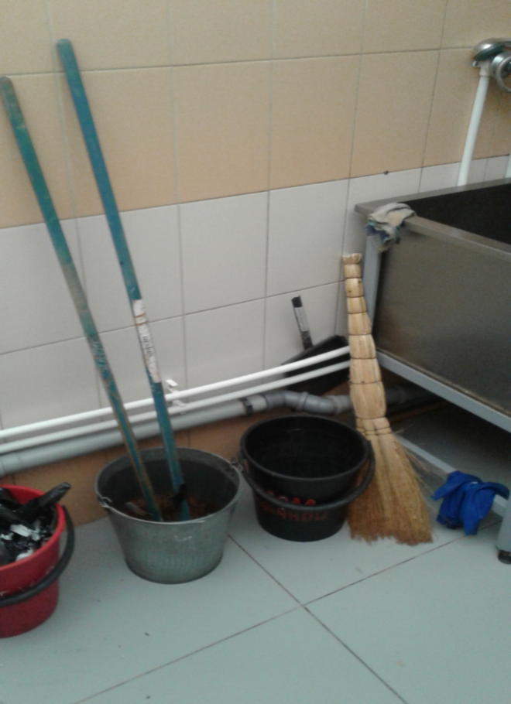
Уборочный инвентарь
Для уборки каждой группы помещений (сырьевых цехов; горячего и холодного цехов; неохлаждаемых складских помещений; холодильных камер; вспомогательных помещений; санитарных узлов) выделяют отдельный промаркированный уборочный инвентарь
Инвентарь для мытья туалетов должен иметь сигнальную (красную) маркировку!
НАРУШЕНИЕ!
По окончании уборки, в конце смены весь уборочный инвентарь должен промываться с использованием моющих и дезинфицирующих средств,
просушиваться и храниться в чистом виде
Хранение уборочного инвентаря
- либо отдельное помещение с душевым поддоном и умывальной раковиной с подводкой к ним холодной и горячей воды.
- либо при отсутствии отдельного помещения - в специально отведенном месте
Инвентарь для мытья туалетов должен храниться отдельно от другого уборочного инвентаря!
Хранение уборочного инвентаря в производственных помещениях не допускается!
Уборочный инвентарь хранится в моечной кухонной посуды

Slide 17
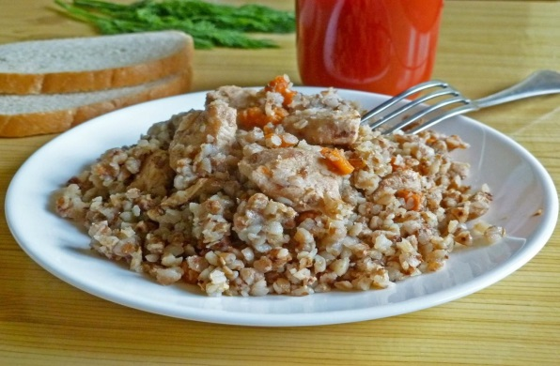
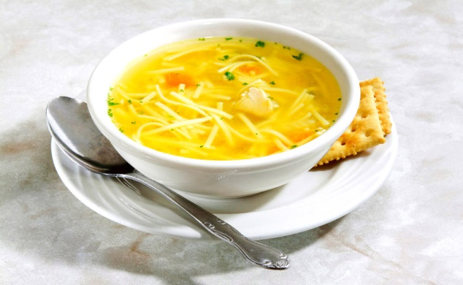
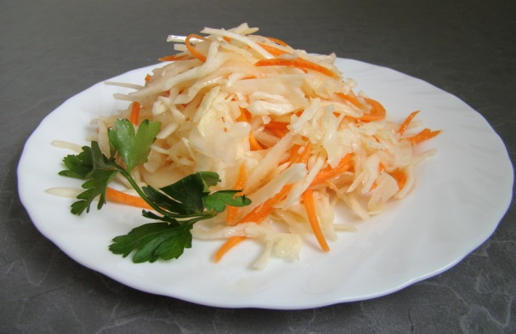
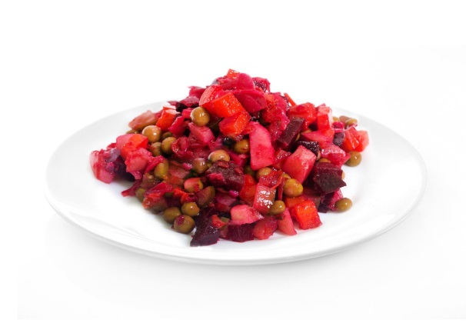
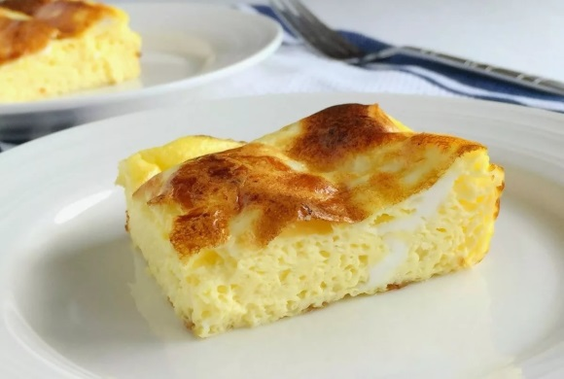
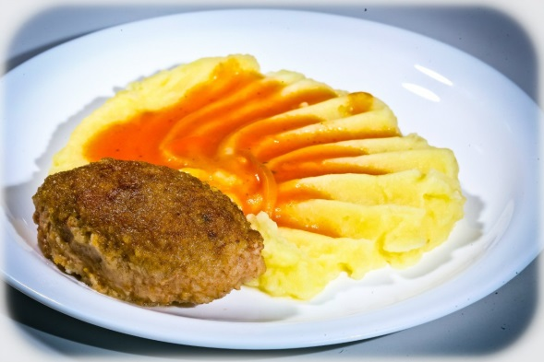
VIII. Требования к условиям и технологии изготовления кулинарной продукции

Slide 18
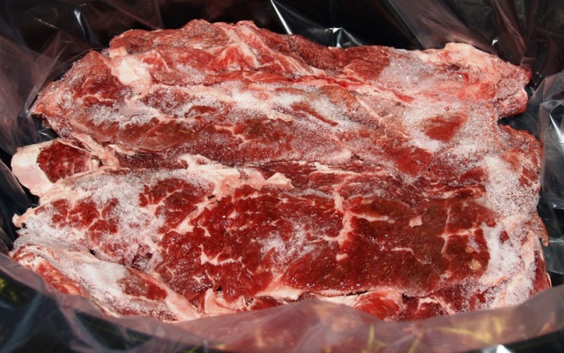
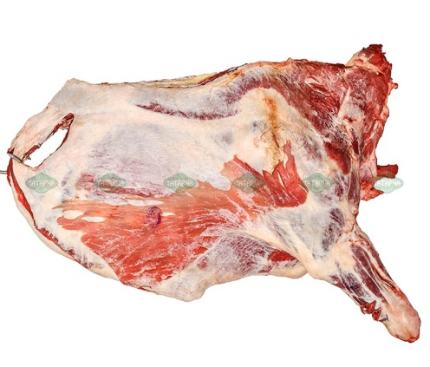
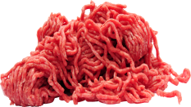
Обработка мяса
Мясо дефростируют двумя способами:
Медленное размораживание проводится в дефростере при температуре от 0 до + 6°С
при отсутствии дефростера - в мясном цехе на производственных столах
Допускается размораживание мяса в СВЧ-печах (установках) по указанным в их паспортах режимам.
Мясо в воде или около плиты не размораживают
!
Повторное замораживание дефростированного мяса не допускается
Мясо в тушах, половинах и четвертинах перед обвалкой тщательно зачищают, срезают клейма, удаляют сгустки крови, затем промывают проточной водой при помощи щетки.
По окончании работы щетки очищают, промывают горячими растворами моющих средств при температуре 45-50°С, ополаскивают, замачивают в дезрастворе на 10-15 мин, ополаскивают проточной водой и просушивают.
Мясной фарш хранят не более 12 ч при температуре от + 2 до + 4°С.
При отсутствии холода хранение фарша запрещается!

Slide 19
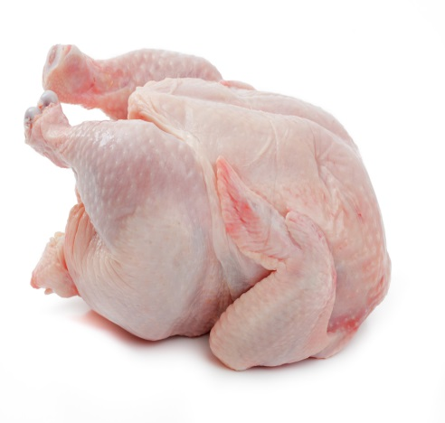
Обработка сырой птицы
Мясо птицы может быть заражено опасными бактериями – сальмонеллы
Сальмонеллез – это инфекционное заболевание пищеварительной системы, возникающее в результате заражения бактериями рода Salmonella, сопровождающееся выраженной интоксикацией и дегидратацией, иногда протекающее по типу тифа, либо с септицемией.
Наиболее опасными в плане сальмонеллеза являются термически плохо обработанные яйца, молочные и мясные продукты.
Запрещается принимать непотрошеную птицу
Правила работы
с мясом сырой птицы
в столовой
Для обработки сырой птицы выделяют отдельные столы, разделочный и производственный инвентарь с маркировкой «СК» – сырые куры
Тушки птицы размораживают на воздухе,
затем промывают проточной водой
и укладывают разрезом вниз для стекания воды
Запрещается повторное замораживание

Slide 20

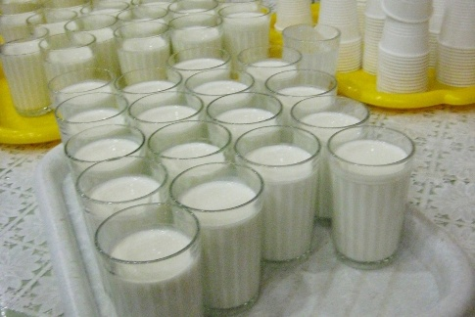
Требования к раздаче молочной продукции
Рекомендовано для питания детей:
Кисломолочные продукты - массовая доля жира 2,5%, 3,2%
Творог –массовая доля жира не более 9 %
Кисломолочные и другие готовые к употреблению скоропортящиеся продукты
перед подачей детям выдерживаются в закрытой потребительской упаковке при комнатной температуре до достижения ими температуры реализации 15°С ,
но не более одного часа.
Кефир, ряженка, простокваша и другие кисломолочные продукты порционируются в чашки (стаканы) из пакетов или бутылок непосредственно перед их раздачей
НЕ ДОПУСКАЕТСЯ!
молочные продукты, творожные сырки с использованием растительных жиров
молочные продукты и мороженое на основе растительных жиров
творог из непастеризованного молока

Slide 21
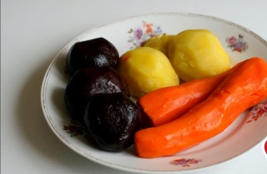
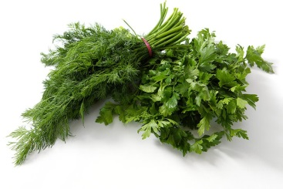
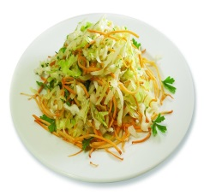


Приготовление салатов и холодных закусок
Овощи для винегретов и салатов варятся в кожуре и охлаждаются.
Варка овощей накануне дня приготовления блюд не допускается.
Отваренные для салатов овощи хранят в холодильнике
не более 6 часов при температуре плюс 4+2°С
Сырые овощи и зелень без последующей термической обработки необходимо:
- выдерживать в 3%-ном растворе уксусной кислоты или в 10% растворе поваренной соли в течение 10 минут
- ополаскивание проточной водой
Изготовление салатов и их заправка осуществляется перед раздачей
При перемешивании ингредиентов необходимо пользоваться кухонным инвентарем,
не касаясь продукта руками или использовать перчатки!
Не заправленные салаты - хранить не более 2 часов при температуре плюс 4+2°С
Не допускается
Готовые к употреблению блюда из сырых овощей – хранить в холодильнике при температуре
плюс 4+2°С не более 30 минут
Хранение заправленных салатов
Использование сметаны и майонеза для заправки салатов
Холодные закуски должны выставляться в порционированном виде в охлаждаемый прилавок-витрину и реализовываться в течение одного часа
Использование уксуса в рецептурах блюд
(подлежит замене на лимонную кислоту)

Slide 22
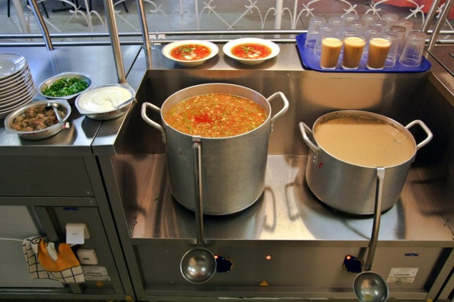


Приготовление горячих блюд
Температура блюд при раздаче должны быть
Горячие блюда (супы, соусы, напитки) | не ниже +60 - +65°С
Вторые блюда и гарниры
Холодные супы, напитки | не выше +15°С
Не допускается
Подогрев остывших ниже температуры раздачи готовых горячих блюд
Вареное мяса (птицы) к первым блюдам, порционированное мясо обязательно подвергают вторичному кипячению
в бульоне в течение 5-7 минут
Готовые первые и вторые блюда могут находиться на мармите или горячей плите, в изотермической таре (термосах) не более 3 часов с момента изготовления
Порционированное для первых блюд мясо может до раздачи храниться в бульоне на горячей плите или мармите (не более 1 часа)

Slide 23
Журналы пищеблока – ДОЛЖНО БЫТЬ 6 ЖУРНАЛОВ !
 | Название журнала | Вид проводимого контроля | Форма журнала по СанПиН 2.3/2.4.3590-20
1 | Журнал бракеража скоропортящихся пищевых продуктов и продовольственного сырья | Контроль за качеством поступающей продукции | Форма приложения 5
2 | Журнал бракеража готовой кулинарной продукции | Оценка качества блюд бракеражной комиссией | Форма приложения 4
3 | Журнал здоровья | Результаты осмотры работников пищеблока на наличие гнойничковых заболеваний кожи рук и открытых поверхностей тела, а также ангин, катаральных явлений верхних дыхательных путей | Форма приложения 1
4 | Журнал витаминизации третьих и сладких блюд | Дата, время витаминизации, количество порций, количество вводимого препарата из расчета суточной дозы и числа детей, получающих питание, а также сведения о количестве витаминов, поступающих с искусственно витаминизированными блюдами | Форма приложения
5 | Ведомость контроля за питанием | Контроля за качественным и количественным составом рациона питания, ассортиментом используемых пищевых продуктов и продовольственного сырья | Форма приложения 13
6 | Журнал учета температурного режима холодильного оборудования | Контроль за соблюдением условий и сроков хранения скоропортящихся пищевых продуктов, требующие особых условий хранения | Форма приложения 3

Slide 24


Журнал бракеража пищевых продуктов и продовольственного сырья
Дата и час, поступления продовольственного сырья и пищевых продуктов | Наименование пищевых продуктов | Количество поступившего продовольственного сырья и пищевых продуктов (в килограммах, литрах, штуках) | Номер документа, подтверждающего безопасность принятого пищевого продукта | Результаты органолептической оценки поступившего продовольственного сырья и пищевых продуктов | Конечный срок реализации продовольственного сырья и пищевых продуктов | Дата и час фактической реализации продовольственного сырья и пищевых продуктов по дням | Подпись ответственного лица | Примечание* Указываются факты списания, возврата продуктов и др.
1 | 2 | 3 | 4 | 5 | 6 | 7 | 8 | 9
Заполнению подлежат 9 граф!
Не осуществляется контроль качества поступающей продукции, в «Журнал бракеража пищевых продуктов и продовольственного сырья» не внесены записи в соответствии с установленной формой

Slide 25


Журнал бракеража готовой кулинарной продукции
Выдача готовой пищи осуществляется только после снятия пробы!
Бракеражная комиссия в составе
не менее трех человек:
Медицинский работник
Работник пищеблока
Представитель администрации
Оценка - по органолептическим показателям
Пробу снимают непосредственно
из емкостей, в которых пища готовится
Вес порционных блюд должен соответствовать выходу блюда, указанному в меню-раскладке
Дата и час изготовления блюда | Время снятия бракеража | Наименование блюда, кулинарного изделия | Результаты органолептической оценки и степени готовности блюда, кулинарного изделия | Разрешение к реализации блюда, кулинарного изделия | Подписи членов бракеражной комиссии | Примечание* Указываются факты запрещения к реализации готовой продукции
1 | 2 | 3 | 4 | 5 | 6 | 7
Заполнению подлежат
7 граф!
При нарушении технологии приготовления пищи, а также в случае неготовности, блюдо к выдаче не допускается до устранения выявленных кулинарных недостатков.

Slide 26

Журнал учета температурного режима холодильного оборудования
Для раздельного хранения сырых и готовых продуктов
холодильное оборудование должно иметь маркировку:
"гастрономия", "молочные продукты",
"мясо", птица", "рыба", "фрукты, овощи", "яйцо" и т.п.
Холодильное оборудование должно быть оборудовано контрольными термометрами!
Использование ртутных термометров не допускается!
Наименование производственного помещения | Наименование холодильного оборудования | Температура в град. С
 |  | месяц/дни: апрель
 |  | 1 | 2 | 3 | 6 | ..... | 30
Среднетемпературные холодильники
от плюс 2°С до плюс 6°С
Морозильное оборудование
от минус 18°С до минус 20°С

Slide 27


Суточная проба
Цель: контроль за соблюдением технологического процесса
Отбирает работник пищеблока (повар)
Контроль - медицинский работник:
правильность отбора и условия хранения суточных проб
Отбирается от каждой партии приготовленных блюд!
Порционные блюда отбираются в полном объеме;
салаты, первые и третьи блюда, гарниры - не менее 100 гр.
Пробу отбирают из котла (с линии раздачи) стерильными (или прокипяченными) ложками в промаркированную стерильную (или прокипяченную) стеклянную посуду с плотно закрывающимися стеклянными или металлическими крышками.
Нарушение –
крышки пластмассовые
Отобранные пробы сохраняют в течение не менее 48 часов (не считая выходных и праздничных дней) в специальном холодильнике или
в специально отведенном месте в холодильнике при температуре +2 - +6°С.

Slide 28
ТРЕБОВАНИЯ К МЕНЮ
Примерное меню разрабатывается
на период не менее двух недель (10 - 14 дней)
юридическим лицом или индивидуальным предпринимателем, обеспечивающим питание в образовительном учреждении
с учетом необходимого количества основных пищевых веществ и требуемой калорийности суточного рациона, дифференцированного по возрастным группам (7 – 10 лет 11 лет и старше)
Согласование примерного меню для загородного стационарного лагеря с Управлением Роспотребнадзора по Республике Татарстан или его территориальными отделами не требуется!
На основании утвержденного примерного меню ежедневно составляется
меню-раскладка с указанием выхода блюд для детей разного возраста

Slide 29





ТРЕБОВАНИЯ К МЕНЮ
Завтрак
горячее блюдо
бутерброд
горячий напиток
закуска (салат или порционные овощи, сельдь с луком)
первое горячее блюдо
второе горячее блюдо
напиток
Обед
Полдник
напиток (молоко, кисломолочные напитки, соки, чай)
булочные или кондитерские изделия без крема
фрукты
допускается выдача творожных или крупяных запеканок и блюд.
Ужин
рыбные, мясные, овощные и творожные блюда
салаты, винегреты
горячие напитки.
Второй ужин
кисломолочный напиток
можно дополнить кондитерским изделием (печенье, вафли и другое)

Slide 30


Организация питьевого режима
Стационарные питьевые фонтанчики
Вода, расфасованная в емкости
Формы организации питьевого режима
С использованием бутилированной воды должно быть обеспечено:
достаточное количество чистой посуды (стеклянной, фаянсовой - в обеденном зале и одноразовых стаканчиков - в учебных, игровых и спальных помещениях),
отдельные промаркированные подносы для чистой и использованной стеклянной или фаянсовой посуды;
контейнеры - для сбора использованной посуды одноразового применения.
При использовании установок с дозированным розливом питьевой воды, расфасованной в емкости, предусматривается замена емкости по мере необходимости,
но не реже 1 раза в неделю

Slide 31


Работники столовой обязаны
 | приходить на работу в чистой одежде и обуви
 | оставлять верхнюю одежду, головной убор, личные вещи в бытовой комнате
 | тщательно мыть руки с мылом перед началом работы, после посещения туалета, а также перед каждой сменой вида деятельности
 | коротко стричь ногти
 | при изготовлении блюд, кулинарных и кондитерских изделий снимать ювелирные украшения, часы и другие бьющиеся предметы
 | коротко стричь ногти и не покрывать их лаком
 | не застегивать спецодежду булавками
 | работать в специальной чистой санитарной одежде, менять ее по мере загрязнения
 | волосы убирать под колпак или косынку
 | не выходить на улицу и не посещать туалет в специальной санитарной одежде
 | не принимать пищу и не курить на рабочем месте
 | сообщить администрации о появлении признаков простудного заболевания или желудочно-кишечного расстройства, нагноений, порезов, ожогов, а также обо всех случаях заболевания кишечными инфекциями в своей семье и обратиться за медицинской помощью
ПРАВИЛЬНО
НАРУШЕНИЕ

Slide 32



Меры профилактики новой коронавирусной инфекции
Необходимо организовать возможность постоянной гигиены рук сотрудников и детей
Установка около умывальных раковин в помещении столовой, в санитарных узлах:
- Одноразовые полотенца или электросушители
- Бесконтактные дозаторы с растворами антисептиков
Обеспечить обеззараживание воздуха в местах питания путем установки бактерицидных облучателей закрытого типа

